Slide 1

Données probantes en Promotion de la sante
Les enjeux des collaborations chercheurs/acteurs
Pr François ALLA
(avec Linda Cambon)

Slide 2
POURQUOI LA DEMARCHE probante?

Slide 3

Renforcer la PPS est une priorité de la politique de santé
La France est riche de réussites en santé
  Espérance de vie à la naissance ou à 65 ans
Ses faiblesses n’en sont que plus marquantes
  Une mortalité prématurée très élevée
  De profondes inégalités sociales et territoriales de santé
Excellent système de soin
Politiques de prévention sub-optimales
  ➔ une priorité de la Stratégie nationale de santé

Slide 4
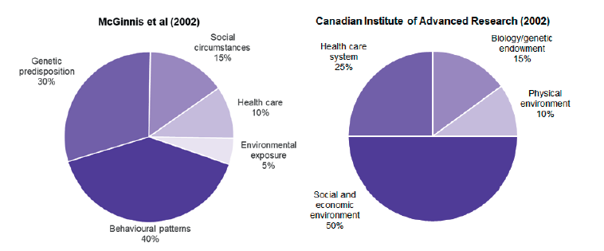
Fig1: Determinants of premature mortality and their contribution
Fig 2 : Estimated impact of determinants on health status
Advancing our health : prevention in the 2020s. Presented to Parliament by the Parliamentary Under Secretary of State for Public Health and Primary Care by Command of Her Majesty. Published July 2019

Slide 5





La PPS est (potentiellement) efficace et efficiente
David McDaid, 2013

Slide 6
Pourtant, des résultats sub-optimaux
Si les résultats ne sont pas à la hauteur des enjeux, ce n’est pas par inefficacité de la prévention per se…
… mais par manque d’une démarche factuelle :
  Les leviers les moins efficaces sont privilégiés (ex: information, ex: stratégies individuelles vs. environnementales)
  Peu d’utilisation des leviers et interventions probants
  Conditions et modalités d’implantations pas adaptées
Ex : En Italie, sur 1575 programmes de prévention en oeuvre en 2009, 1 seulement avait des preuves d’efficacité (Arwidson citant Faggiano)

Slide 7
Principales sources de connaissances
Mon expérience de travail 92%
Des discussions d’équipe 81%
La consultation d’un collègue expérimenté 80%
Les outils disponibles fondés sur les données probantes (ex. guides de pratique, référentiels) 48%
Des résultats de recherche publiés 14%
Tiré de Chagnon et al. 2013 (N=2223)
Notes:
Source des données Recherche action menée depuis 2009 dans le cadre de la Communauté de pratique pour augmenter la capacité des organisations à utiliser les connaissances (Centre jeunesse, CSSS, CRDI, AQCPE) Trois recherches menées en collaboration avec le FRQSC auprès de N=35 équipes de recherche et N=40 milieux partenaires
Résultats issus de l’étude de Brière auprès des professionnels visés par le plan d’action sur le TC en traumatologie
331 personnes ont reçu le lien électronique et 245 d’entre elles ont rempli le questionnaire en entier (taux de réponse de 74%):
Les participants utilisent rarement les connaissances provenant d’articles scientifiques, du Web, de politiques ou procédures dans leur pratique mais se servent plutôt de leur expérience et de leurs connaissances acquises durant leur formation;
Une proportion considérable des participants sondés n’utilisent pas les bases de données principalement par manque de temps ou de connaissance des bases de données existantes;
Bien qu’en général les participants perçoivent que leur organisation offre un contexte plutôt favorable par rapport au changement de pratiques, plusieurs trouvent les ressources insuffisantes pour réaliser ces changements;

Slide 8
➔ les preuves existent, il est indispensable de se les approprier
➔ enjeux majeurs de l’utilisation des données probantes en prévention

Slide 9
Appuyer son action sur les données probantes contribue à :
Etre plus efficace
  Faire ce qui est potentiellement efficace et non nuisible
  Favoriser la meilleure utilisation possible des fonds publics
  ➔ C’est une question éthique : une démarche non probante peut être une démarche inutile, inefficiente, voire délétère

Slide 10
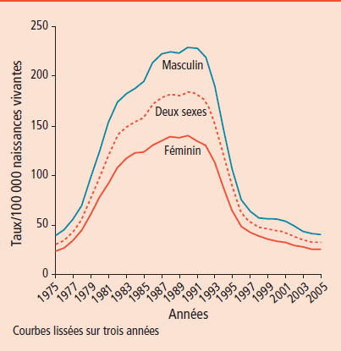
Evolution du taux de MSN en France (BEH N°3-4 2008)
Notes:
Faire un comment de 1 min max

Slide 11
Evolution du taux de MSN en France (BEH N°3-4 2008)
Reco. De couchage sur le ventre (non basée sur la preuve)
Notes:
Faire un comment de 1 min max

Slide 12
Evolution du taux de MSN en France (BEH N°3-4 2008)
Reco. De couchage sur le dos (evidence based)
Notes:
Faire un comment de 1 min max

Slide 13
Evolution du taux de MSN en France (BEH N°3-4 2008)
Conclusion :
Le conseil de coucher les enfants sur le ventre n’était pas basé sur les preuves.
« L’utilisation des preuves déjà existantes à l’époque aurait (…) empêché au moins 50.000 morts en Europe, aux Etats-Unis et en Australasie » (Gilbert R. Int J Epidemiol 2005)
Notes:
Faire un comment de 1 min max

Slide 14
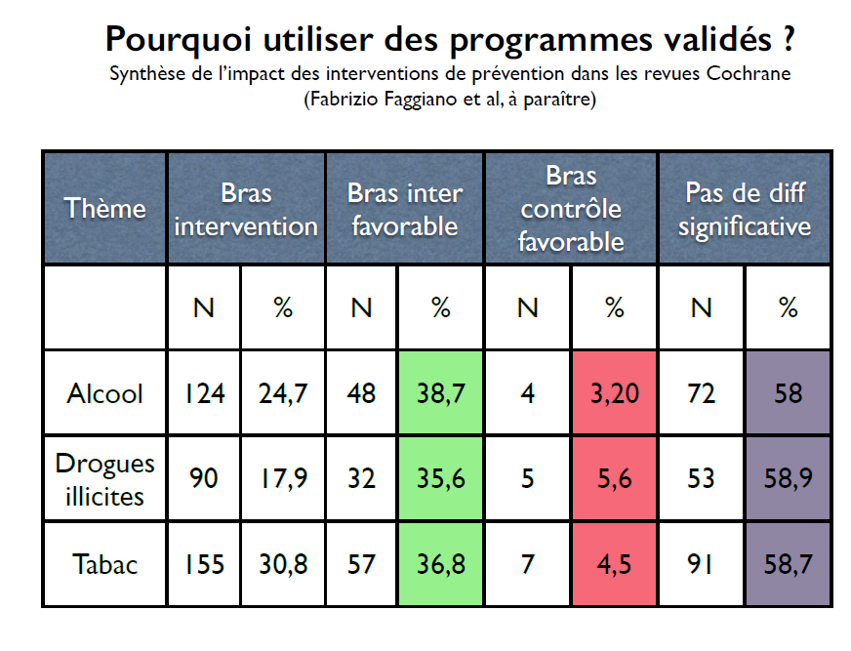
Diapositive empruntée à Pierre Arwidson, journées de la prévention 2014

Slide 15

« (…) Cinq programmes de prévention ont ainsi été évalués pour mesurer leur impact réel sur les comportements de consommation des jeunes.
Au terme de l’évaluation :
les programmes Unplugged et Avenir sans tabac ont montré des bénéfices significatifs en termes de prévention des consommations de substances psychoactives.
le programme de prévention et de réduction des risques en milieu festif électro montre un rapport coût bénéfice positif mais n’a pas pu faire l’objet d’une mesure d’impact, en raison des caractéristiques des publics concernés.
un programme de prévention par les pairs et un programme à destination des apprentis ont montré des effets contre-productifs. (…) »

Slide 16
Appuyer son action sur les données probantes contribue à :
Améliorer ses pratiques
  Confronter sa pratique et ses observations aux bonnes pratiques
  Bénéficier de l’expérience des autres et faire profiter les autres de sa propre expérience

Slide 17
Appuyer son action sur les données probantes contribue à :
Crédibiliser sa prise de parole
  En termes de communication publique les affirmations doivent s’appuyer sur des faits
  Faire du plaidoyer, notamment dans le cadre de la santé dans toutes les politiques ➔ une fonction importante de la PS

Slide 18
Qu’est ce qu’une démarche probante?

Slide 19
Les preuves (ou données probantes)
Les données probantes sont des « conclusions tirées de recherches et autres connaissances qui peuvent servir de base utile à la prise de décision dans le domaine de la santé publique et des soins de santé. » (OMS 2004)
La preuve est ainsi constituée de
  Données scientifiques
    issues de la recherche et de la littérature scientifique
  Données expérientielles
    ou savoirs tacites (issus des personnes) qui réfèrent au « savoir-faire » des professionnels qui ont accumulé un bagage de connaissances théoriques et d’expériences pratiques (expérience, jugement, valeur, préférence…)
  Données contextuelles
    (généralement issues de la littérature grise): qui, quoi, où, comment, combien?

Slide 20
La démarche probante est définie comme :
La prise en compte des preuves issues de la recherche et de l’évaluation
Ainsi que
  de la connaissance et de l’expérience des professionnels
  des préférences de la communauté
Dans un contexte donné
Pour la décision, la mise en œuvre, et l’évaluation des interventions

Slide 21
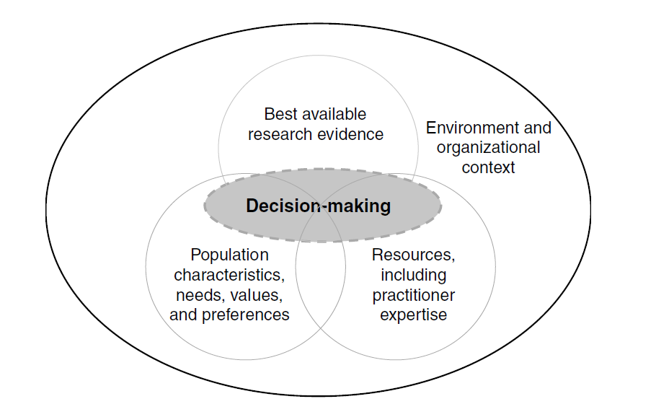
La démarche probante
Brownson (2009)

Slide 22




Slide 23
La démarche probante en pratique

Slide 24
L’EBHP intervient à trois niveaux
Sur quoi agir ?
  Recherche de la causalité, des liens entre déterminants et état de santé, mesure de l’importance et de la sévérité des problèmes de santé publique ainsi que de la possibilité de les prévenir (quelque chose doit être fait)
Que faire ?
  Recherche évaluative pour mettre en évidence les leviers ou modalités d’intervention efficaces (cette intervention est efficace, cette intervention doit être effectuée)
Comment faire : qu’est ce qui fonctionne, comment cela fonctionne?
  Recherche évaluative pour définir les modalités d’implantation d’une intervention dans un contexte donné qui garantissent l’efficacité (comment cette intervention doit être effectuée)

Slide 25
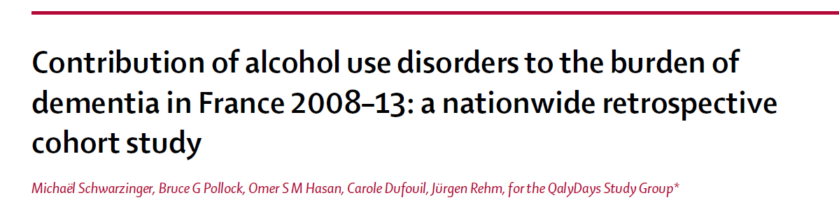
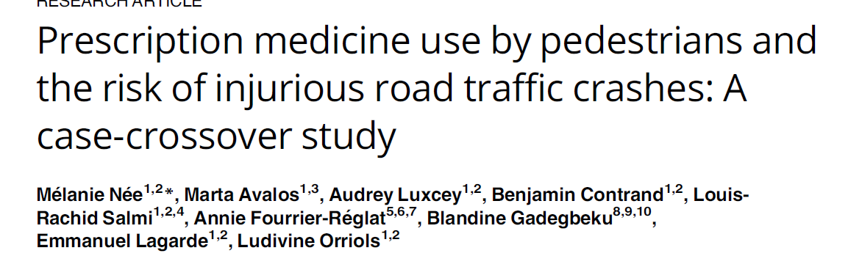

Slide 26
L’EBHP intervient à trois niveaux
Sur quoi agir ?
  Recherche de la causalité, des liens entre déterminants et état de santé, mesure de l’importance et de la sévérité des problèmes de santé publique ainsi que de la possibilité de les prévenir (quelque chose doit être fait)
Que faire ?
  Recherche évaluative pour mettre en évidence les leviers ou modalités d’intervention efficaces (cette intervention est efficace, cette intervention doit être effectuée)
Comment faire : qu’est ce qui fonctionne, comment cela fonctionne?
  Recherche évaluative pour définir les modalités d’implantation d’une intervention dans un contexte donné qui garantissent l’efficacité (comment cette intervention doit être effectuée)

Slide 27
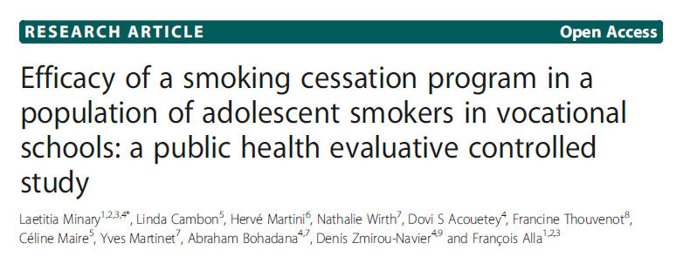
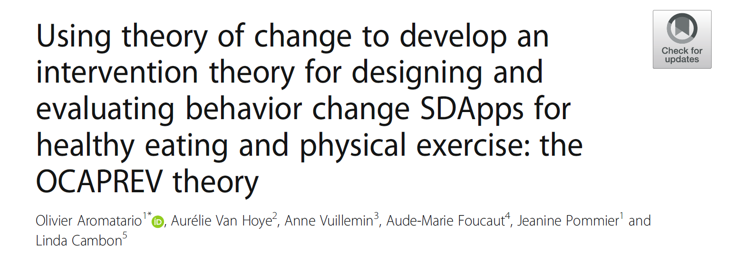

Slide 28
L’EBHP intervient à trois niveaux
Sur quoi agir ?
  Recherche de la causalité, des liens entre déterminants et état de santé, mesure de l’importance et de la sévérité des problèmes de santé publique ainsi que de la possibilité de les prévenir (quelque chose doit être fait)
Que faire ?
  Recherche évaluative pour mettre en évidence les leviers ou modalités d’intervention efficaces (cette intervention est efficace, cette intervention doit être effectuée)
Comment faire : qu’est ce qui fonctionne, comment cela fonctionne?
  Recherche évaluative pour définir les modalités d’implantation d’une intervention dans un contexte donné qui garantissent l’efficacité (comment cette intervention doit être effectuée)

Slide 29
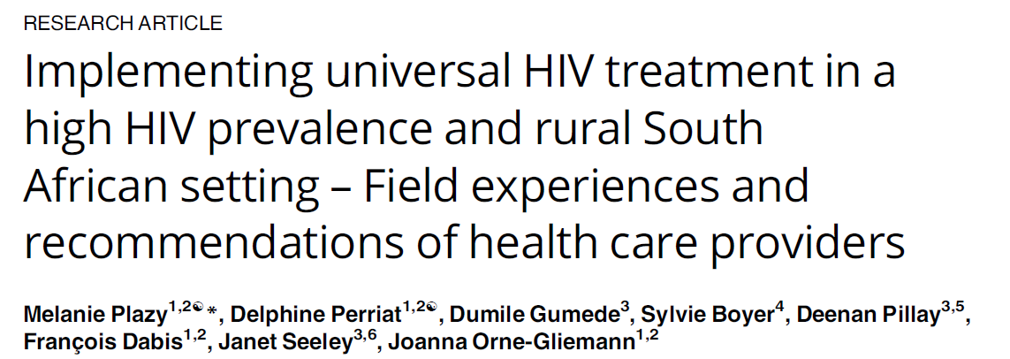
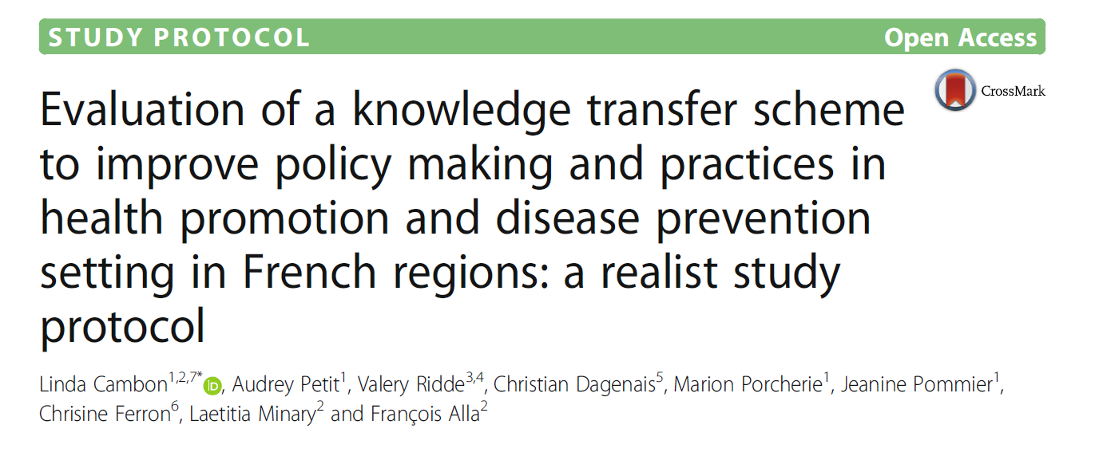

Slide 30
La démarche probante s’intègre à la démarche projet
DIAGNOSTIC
Quels besoins de santé, quels déterminants à ces besoins ?
EVALUATION
PROGRAM
MATION
Quels résultats?
Comment ils s’expliquent?
Quels objectifs?
Quels leviers/quelles interventions?
IMPLANTA
TION
Comment mobiliser les leviers?
Quelles adaptations ?

Slide 31
Données contextuelles
+ déterminants
+ contextualisation des déterminants
Théories d’interventions
Transférabilité des résultats
DIAGNOSTIC
Quels besoins de santé, quels déterminants à ces besoins ?
EVALUATION
PROGRAM
MATION
Quels résultats?
Comment ils s’expliquent?
Quels objectifs?
Quels leviers/quelles interventions?
IMPLANTA
TION
Théories d’interventions
Leviers probants et prometteurs /transférabilité
Résultat attendu
Théories d’interventions
Implémentation
Comment mobiliser les leviers?
Quelles adaptations ?

Slide 32
Données probantes/que faire
Peuvent concerner des leviers et principes d’intervention
  Ex: « éducation par les pairs »
Peuvent concerner des interventions
  Ex: intervention Tabado
Peuvent concerner des composantes d’interventions
  Ex: un atelier éducatif
Peuvent concerner des outils
  Ex: une mallette pédagogique, un jeu …

Slide 33
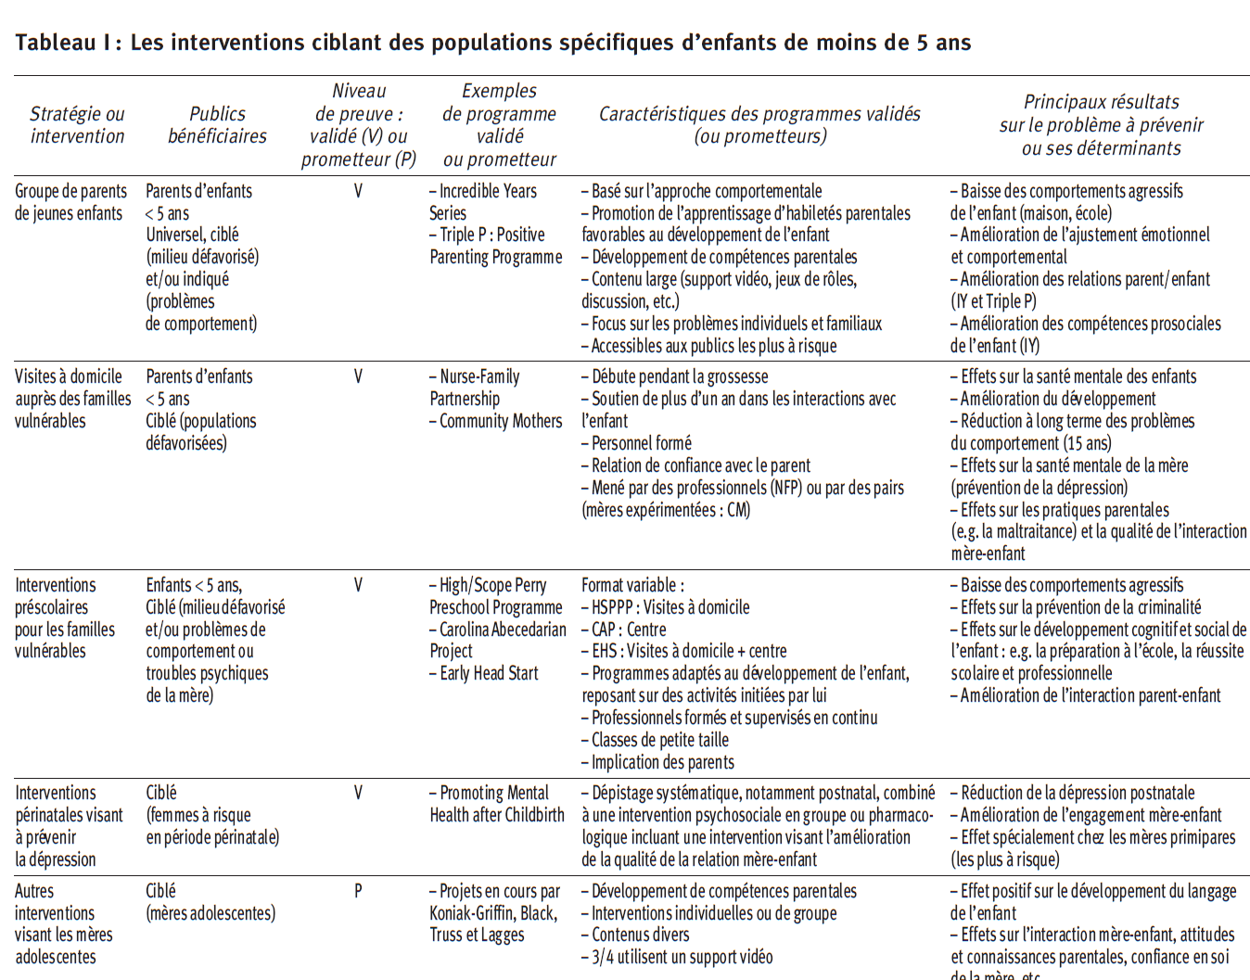

Slide 34
Ce que la démarche probante n’est pas
Meilleure preuve possible
Transposition « clef en main »/ standardisation
Efficacité à tout prix

Slide 35
Meilleure preuve possible
Les preuves sont parfois peu nombreuses, pas toujours accessibles
Cependant, l'absence de preuves ne rend pas la démarche impossible
Ce qui est requis est la meilleure preuve disponible, et non pas la meilleure preuve possible
=pragmatisme

Slide 36
Transposition « clef en main »/ standardisation
  Une attention particulière doit être portée à l’adaptation de l’intervention au public visé
  Une intervention efficace dans un contexte donné ne l’est généralement pas dans un autre contexte sans processus d’adaptation
  Pour une transférabilité des résultats, il faut distinguer
    Les fonctions clefs
    ➔ elles doivent être respectées, c’est une condition d’efficacité
    La forme
    ➔ qui est à adapter au contexte ce qui est aussi une condition d’efficacité
Notes:
supprimer

Slide 37

Efficacité à tout prix
Ce n’est pas parce que c’est efficace que c’est souhaitable!
Autonomie++
Élaboration des normes de prévention : une réflexion éthique nécessaire
Victoria Pagani, François Alla, Linda Cambon et Frédérique Claudot
Santé Publique 2018/3 (Vol. 30)

Slide 38
CHERCHEURS/ACTEURS

Slide 39
Produire des données probantes sur les intervention est indispensable
En France, fort développement de la « science des problèmes »
Cela ne suffit pas…
  « Il existe un mythe tenace et pernicieux en santé publique, selon lequel la connaissance des mécanismes et des facteurs de risque des maladies constitue un savoir suffisant pour planifier des interventions de prévention et de promotion de la santé des populations. » (Potvin 2013)
… Il faut passer à une véritable « science des solutions »

Slide 40
➔ Pour cela besoin de recherche, d’évaluation et d’enrichissements réciproque entre chercheurs et acteurs
➔ … Dans un système qui s’y prête

Slide 41
Recherche et fonctions de PS sont complémentaires
… dans leur questionnements
objectif cognitif
objectif finalisé en contexte
… dans leurs limites
recherche => quid viabilité
terrain => quid évaluabilité
…. Dans les expertises et les méthodes mobilisées
Connaissances des contextes, des théories, des méthodes d’intervention, de recherche

Slide 42
Respecter les spécificités
« (…) il ne s’agit pas de faire des acteurs de terrain des chercheurs ou réciproquement. Chacun a ses spécificités et ses compétences. Mais il s’agit de construire ensemble les conditions de genèse de données probantes non seulement valides mais aussi utiles et adaptées à l’action et à la décision. De plus, en s’apportant mutuellement soutien, acteurs et chercheurs renforceront leurs capacités respectives à peser significativement sur les décisions et politiques en santé publique »
La recherche interventionnelle en santé publique : partenariat chercheurs-acteurs, interdisciplinarité et rôle social
François Alla et Joëlle Kivits
Santé Publique 2015/3 (Vol. 27)

Slide 43
Repenser la recherche
A partir du moment où la recherche a l'ambition d'étudier, d'agir, voire de transformer un contexte d'action, il convient de reconnaître les professionnels comme acteurs de changement, et d'en faire des partenaires de la recherche
Cela nécessite de repenser les perspectives et les méthodes de recherche
Intègre les acteurs à la construction et la conduite de la recherche
Une revisite des questions de recherche… et des méthodes
= processus de transfert de connaissance (L Cambon)

Slide 44
Repenser l’évaluation
➔ 1000 interventions pour 1 recherche = gisement inexploité
Importance des évaluations bien menées
Apport des méthodes et des outils de la recherche
L’association des chercheurs à l’évaluation permet une meilleure valorisation des expériences de terrain pour faire d’une connaissance produite dans un objectif contextuel, une connaissance généralisable et utile à d’autres

Slide 45
Des préalables et conditions à ce partenariat

Slide 46
Besoin d’apprendre à se connaitre, d’échanger, de travailler ensemble

Slide 47
Besoin d’interfaces structurées
Cassiopée
Ireps
Stratégie inter-professionnelle néo-aquitaine en prévention et promotion de la santé

Slide 48
